Slide 1
BOALA
CROUZON

Slide 2
GENERALITĂŢI
Boala Crouzon este o tulburare autosomal dominantă, cu penetranţă completă şi expresivitate variabilă
Boala Crouzon este cauzată de o mutaţie la nivelul genei care codifică receptorul 2 al factorului de creştere fibroblastică (FGFR2)
Boala a fost descoperită de Crouzon în 1912

Slide 3
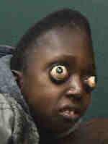
GENERALITĂŢI
Sinostoza prematură a suturilor de la nivelul craniului încep din primul an de viaţă şi se termină până în al doilea sau al treilea an de viaţă
Ordinea şi rata de fuziune
a suturilor determină gradul de diformitate şi de handicap
www.xanga.com

Slide 4
INCIDENŢA
Incidenţa este de 1 caz la 60000 de nou-născuţi(aproximativ 16.5 cazuri la un milion de locuitori). Boala Crouzon este responsabilă pentru aproximativ 4.8% din totalul cazutilor de craniosinostoză

Slide 5
CLINIC
Istoric familial
Antecedentele familiale pot dezvălui o uşoară afectare a unor persoane din cadrul familiei
Anomalii craniofaciale sunt adesea prezente la naştere şi pot progresa în timp
Scăderea funcţiei mentale este prezentă la aproximativ 12% dintre pacienţi
Migrenele sunt atribuite presiunii intracraniene crescute

Slide 6
CLINIC
Istoric familial
Tulburări de vedere pot apărea datorită unor leziuni corneene datorită unei keratite
Surditatea este des întâlnită datorită stenozei sau atreziei de canal auditiv
Obstrucţia căilor aeriene superioare este secundară deviaţiei de sept, anomalii la nivelul coanelor sau prin îngustarea nazofaringelui.

Slide 7
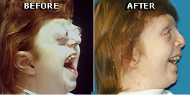
CLINIC
Craniu
Acrocefalie, bradicefalie
Os sfenoid turtit
Hidrocefalie(progresivă în 30% din cazuri)
Faţă
Hipoplazie maxilară
Ochi
Exoftalmie
www.chsd.org

Slide 8
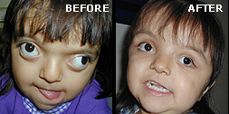
CLINIC
Hipertelorism
Strabism divergent
Nistagmusul
coloboma iriană
Anisocoria
microcornea, megalocornea
cataracta, scerele albastre
glaucom, luxaţia de cristalin
atrofia nervului optic
www.chsd.org

Slide 9
CLINIC
Nas
Aspect acvilin al nasului
Fose nazale comprimate
Stenoză sau atrezie de coane nazale
Deviaţie de sept
Gură
Prognatism
Maxilar în formă de V
Oligodentiţia
Macrodentiţia

Slide 10
CLINIC
Urechi
Îngustarea sau absenţa canalului auditiv
Deformarea urechii mijlocii
Alte caracteristici scheletice
Fuziuni ale vertebrelor cervicale C2-C3 şi C5-C6
Blocuri de fuziune care implică multiple vertebre
Subluxaţie de cap radial
Ankiloză la nivelul cotului

Slide 11
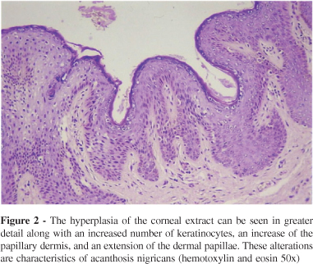
CLINIC
Piele
Aproximativ 5% dintre pacienţi au acanthosis nigricans, care este detectabil după vârstă copilăriei
www.scielo.br

Slide 12
CAUZE
Boala Crouzon este cauzată de mutaţii ale genei FGFR2 care se află ma nivelul cromozomului 10q25-10q26.
50% dintre cazurile de boală Crouzon nu sunt moştenite şi sunt rezultatul unor motaţii de novo

Slide 13
DIAGNOSTIC - Analize de laborator
Peste 50% dintre pacienţii cu boală Crouzon prezintă o mutaţie de FGFR2. Această mutaţie mai este observată şi în cadrul sindromului Apert, sindromului Pfeiffer şi a sindromului Jackson-Weiss.
Toţi pacienţii care au acanthosis nigricans asociată bolii Crouzon prezintă o mutaţie Ala391Glu la nivelul FGFR3.

Slide 14
DIAGNOSTIC - Explorări imagistice
Radiografie de craniu:
  prezenţa sinostozei
  deformări craniofaciale
  impresiuni digitale la nivelul craniului
  sinusuri paranazale mici
  hipoplazie de maxilar

Slide 15
DIAGNOSTIC - Explorări imagistice
Radiografie de coloană cervicală:
Anomalii radiografice care includ vertebra “în fluture”, fuziunea corpurilor vertebrale şi a elementelor posterioare
Fuziunea corpurilor vertebrale la nivel cervical este prezentă la aproximativ 18% dintre pacienţi şi implică în mod egal C2-C3 şi C5-C6.

Slide 16
DIAGNOSTIC - Explorări imagistice
Radiografia de membre superioare:
Anomaliile la nivelul membrului superior se pun în evidenţă prin analiza radiologică a articulaţiilor metacarpofalangiene, chiar dacă mâna este considerată normală din punct de vedere clinic.
Mai apare subluxaţia capului radial

Slide 17
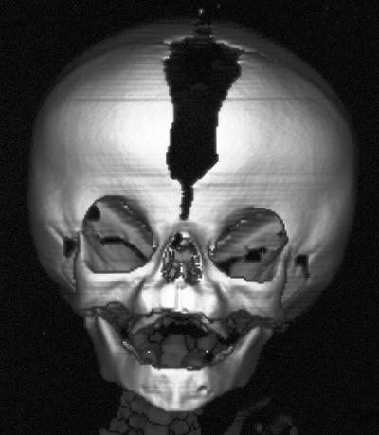
DIAGNOSTIC - Explorări imagistice
CT:
Reconstrucţia 3D a craniului permite o analiză precisă a anomaliilor la acest nivel şi o analiză eficientă a implicaţiilor patologice în perspectiva unor intervenţii de corectare.
www.uhrad.com

Slide 18
DIAGNOSTIC - Explorări imagistice
IRM:
Este folosită pentru evidenţierea ageneziei de corp calos şi a ageneziei de nerv optic

Slide 19
DIAGNOSTIC DIFERENŢIAL
Sindromul Apert
Sindromul Beare-Stevenson
Sindromul Carpenter
Sindromul Pfeiffer
Sindromul Jackson-Weiss
Sindromul Saethre-Chotzen

Slide 20
TRATAMENT
Descoperirea precoce a afecţiunilor oculare poate duce la reducerea ambliopiei prin corectarea viciilor de refracţie şi prin tratarea din timp a strabismului.
Atrofia de nerv optic rămâne o problemă importantă înainte de cranectomia de decompresie.
Un consult O.R.L. periodic este indicat pentru detectarea pierderilor de auz.

Slide 21
TRATAMENT
Consultul genetic ar trebui să specifice următoarele:
  Riscul pentru un pacient afectat de a avea un descendent afectat este de 50%
  Vârsta înaintată a tatălui creşte riscul apariţiei mutaţiei de novo

Slide 22
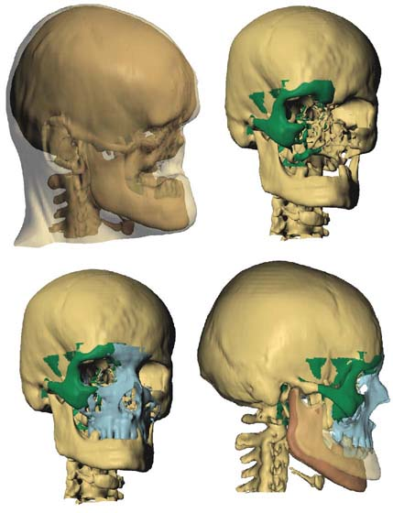
TRATAMENT
Intervenţia chirurgicală este importantă pentru corectarea atât a deficienţelor funcţionale cât şi pentru îmbunătăţirea aspectului estetic al individului.
www.ifi.uzh.ch

Slide 23
TRATAMENT
Pentru evitarea creşterii presiunii intracraniene datorită hidrocefaliei se poate recurge la o şuntare(în majoritatea cazurilor cu cavitatea peritoneală)
În cazul obstrucţiilor severe ale căilor aeriene se poate recurge la traheostomie

Slide 24
COMPLICAŢII
Osteomielita osului frontal, abcese extradurale şi periorbitare
Presiune intracraniană crescută
Detresă respiratorie şi apnee nocturnă
Paralizie de nerv facial, cecitate, diplopie
Atrofia de nerv optic

Slide 25
PROGNOSTIC
Craniosinostoza poate avea ca rezultat compresiuni asupra encefalului şi retard mental
Inovaţiile din chirurgia craniofacială au permis pacienţilor să ajungă la potenţialul lor maxim prin creşterea oportunităţilor de dezvoltare intelectuală, psihică, fiind mai uşor integraţi şi acceptaţi în societate

Slide 26
PREZENTARE DE CAZ
Pacient F.B. în vârstă de 42 de ani se prezintă la spital pentru scăderea acuităţii vizuale
Pacientul mai descrie următoarele:
  Somnolenţă în timpul zilei
  Sforăit nocturn
  Dispnee nocturnă

Slide 27
PREZENTARE DE CAZ
Din istoricul familial reiese că alţi 5 membrii ai familiei prezintă aceleaşi caracteristici faciale cu ale pacientului.
Din antecedentele personale patologice reiese faptul că pacientul a suferit o amigdalectomie, fără rezolvarea problemelor respiratorii

Slide 28
PREZENTARE DE CAZ
În urma unui examen clinic şi imagistic s-a constatat că pacientul prezintă:
  Brahicefalie
  Prognatism marcat
  Retracţia maxilarului cu hipoplazie de procese malare
  Hipertelotism
  Malimplantaţie dentară
  Exoftalmie
La consultul oftalmologic s-a decelat o atrofie bilaterală de nerv optic

Slide 29
PREZENTARE DE CAZ
Pe baza implicări familiale, a simptomelor şi a examenelor clinic şi imagistic a fost pus diagnosticul de boală ereditară, şi anume Boala Crouzon

Slide 30
BIBLIOGRAFIE
www.uhrad.com
www.scielo.br
www.xanga.com
www.ifi.uzh.ch
http://emedicine.medscape.com
www.chsd.org

